Slide 1
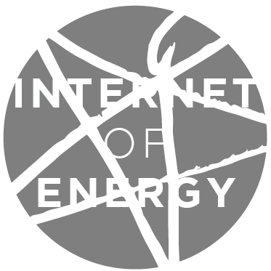
arash@unify.energy
@arashaaz

Slide 2
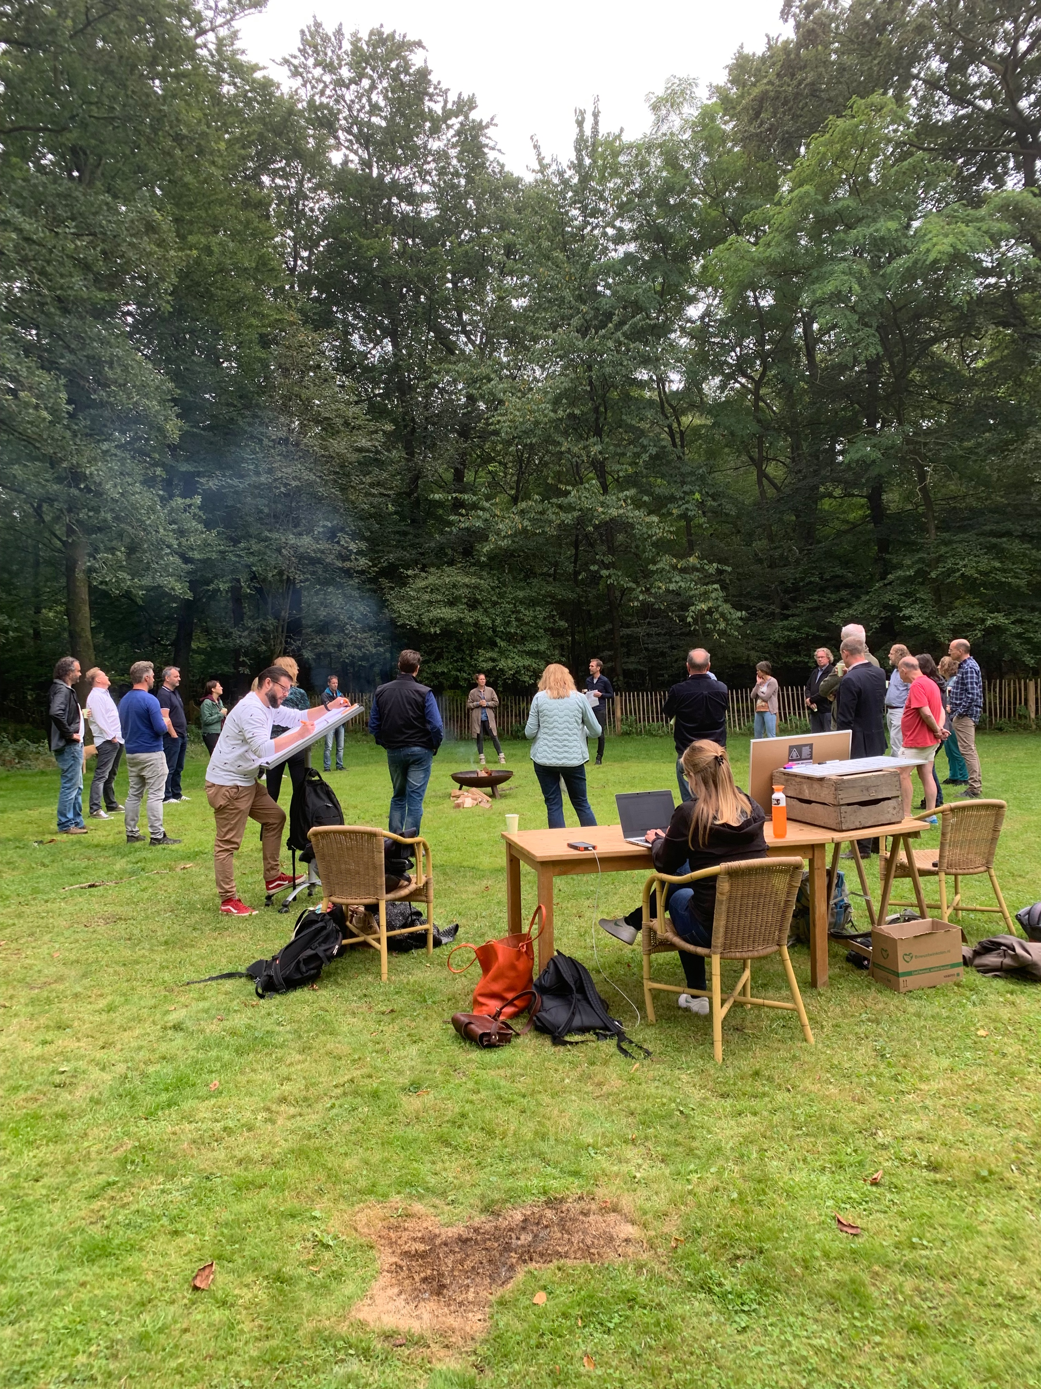
balans
generositeit
inclusiviteit
peer-to-peer
verantwoordelijkheid
eigenaarschap

Slide 3
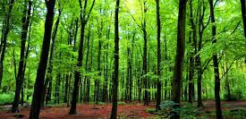
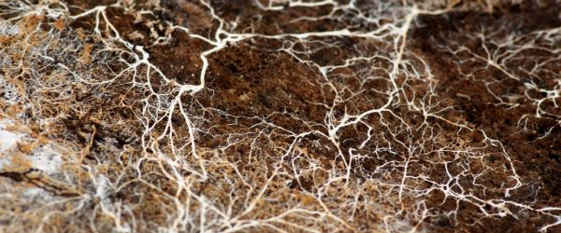
Een nieuw energiesysteem geïnspireerd door het bos?
De rijkdom in de bodem maakt het hele systeem mogelijk

Slide 4
Wat is de essentie van de energietransitie?

Slide 5
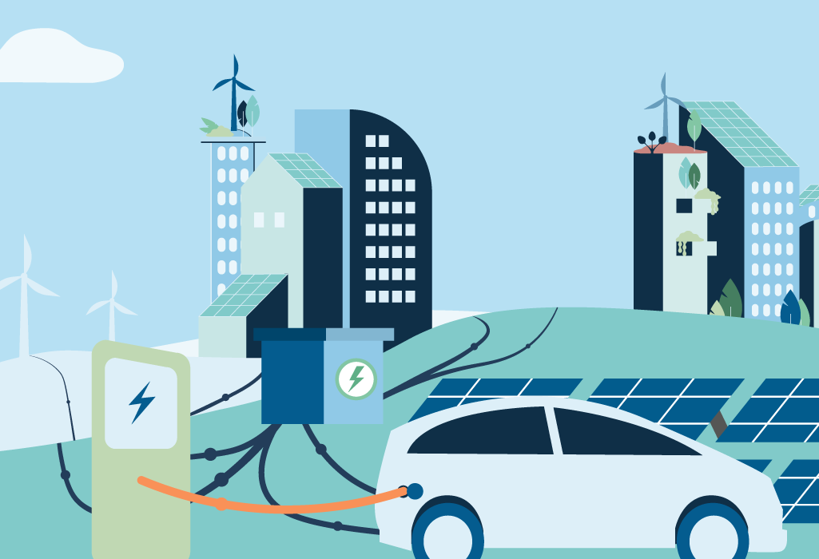
Energietransitie: 4 transities tegelijk
Een technologische transitie
Decarbonisatie
Decentralisering
Hernieuwbare energie op afroep

Slide 6
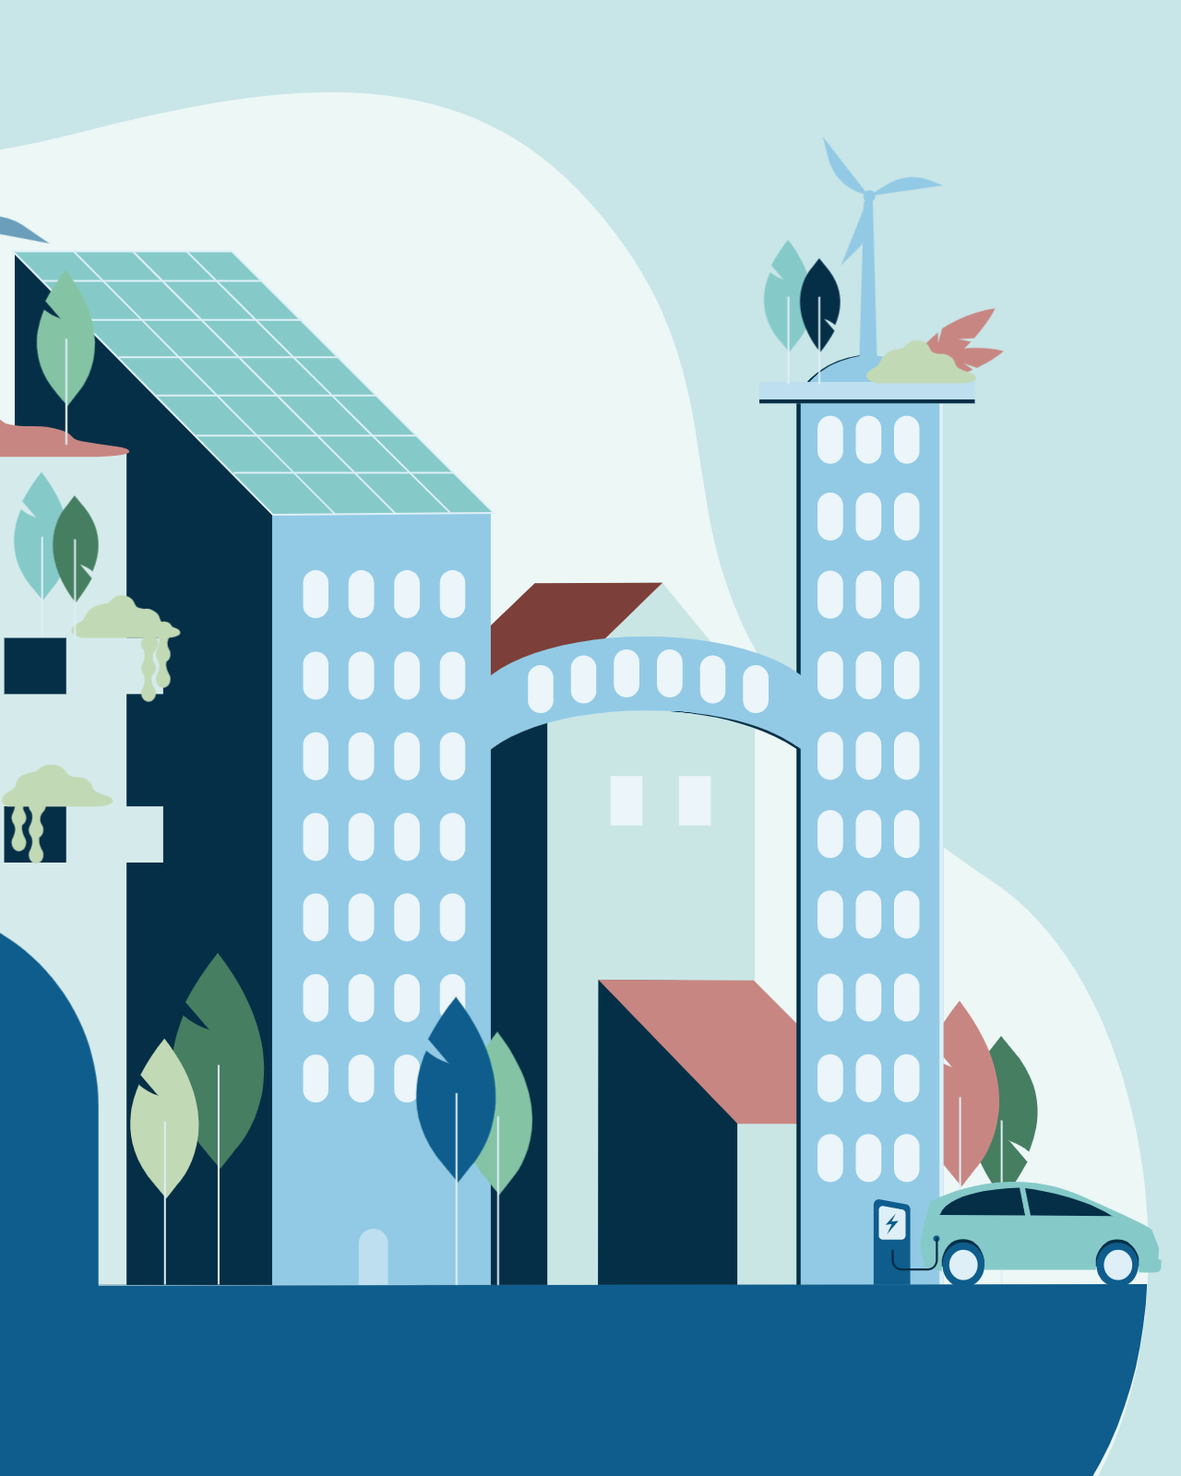
Een economische transitie
Van volume naar waarde
Energie is niet langer een commodity
Lokale prijsvorming en investeren op maat

Slide 7
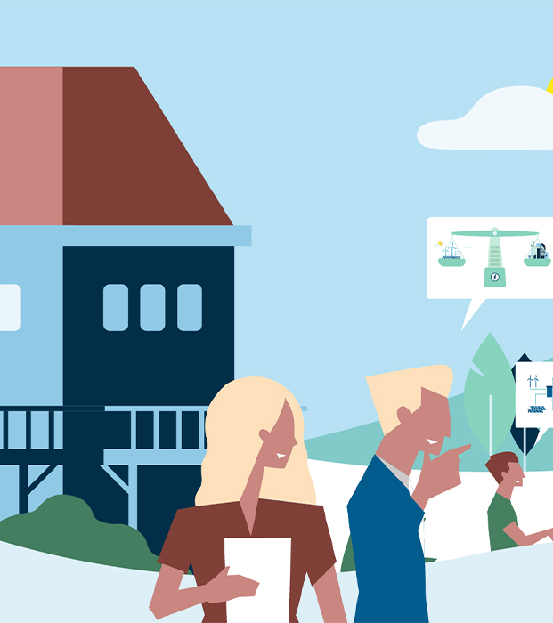
Een maatschappelijke transitie
Democratisering
Lokaal eigenaarschap
Power to the people
Nieuwe verantwoordelijkheden

Slide 8
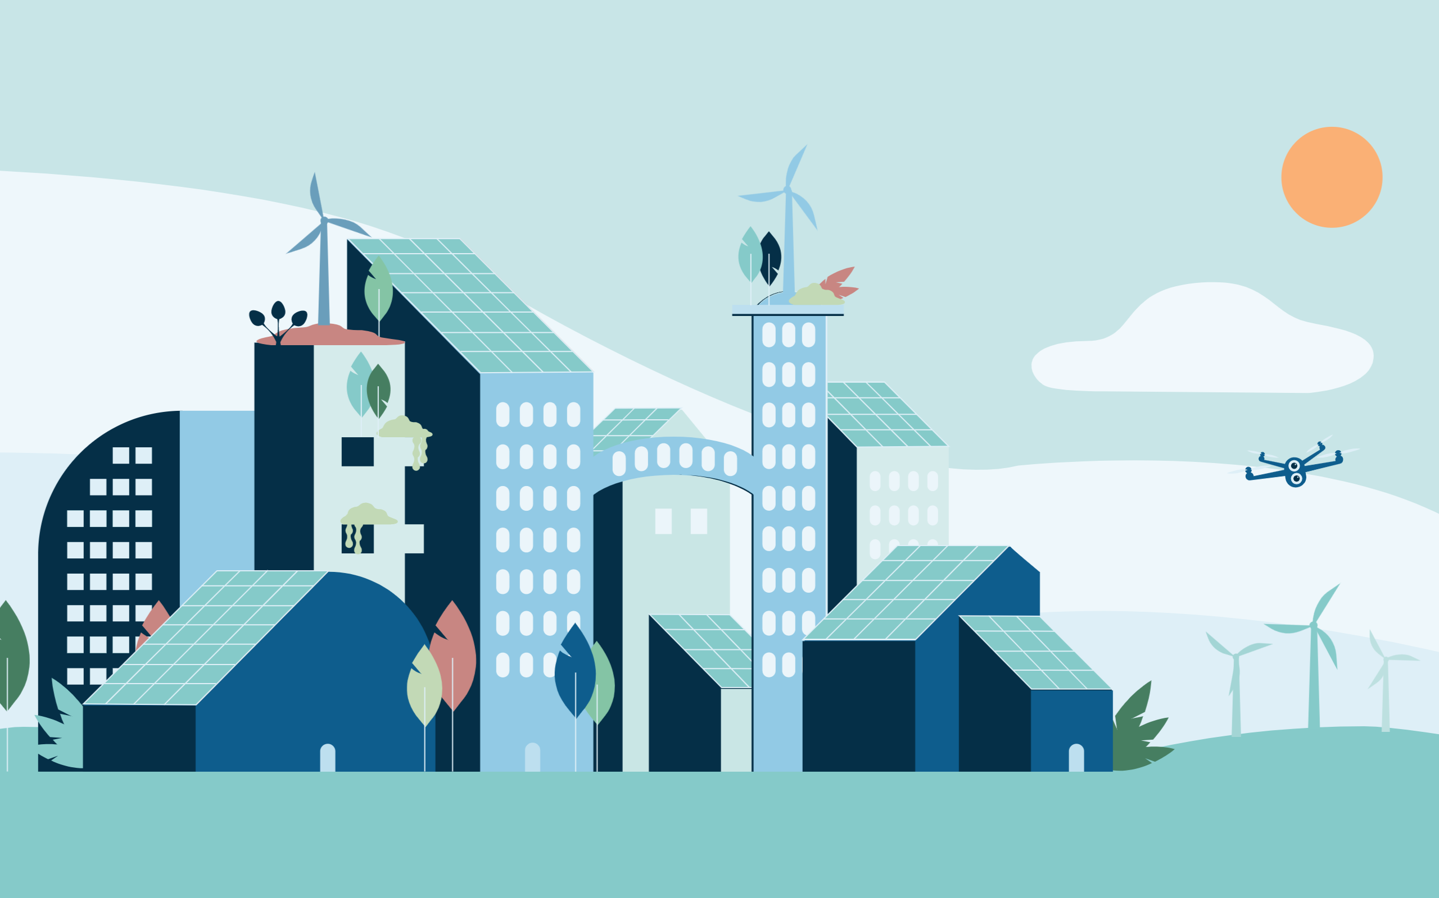
Een institutionele transitie
Nieuwe wetten en regels
Nieuwe rollen voor de overheid
Nieuw energiebelastingstelsel

Slide 9
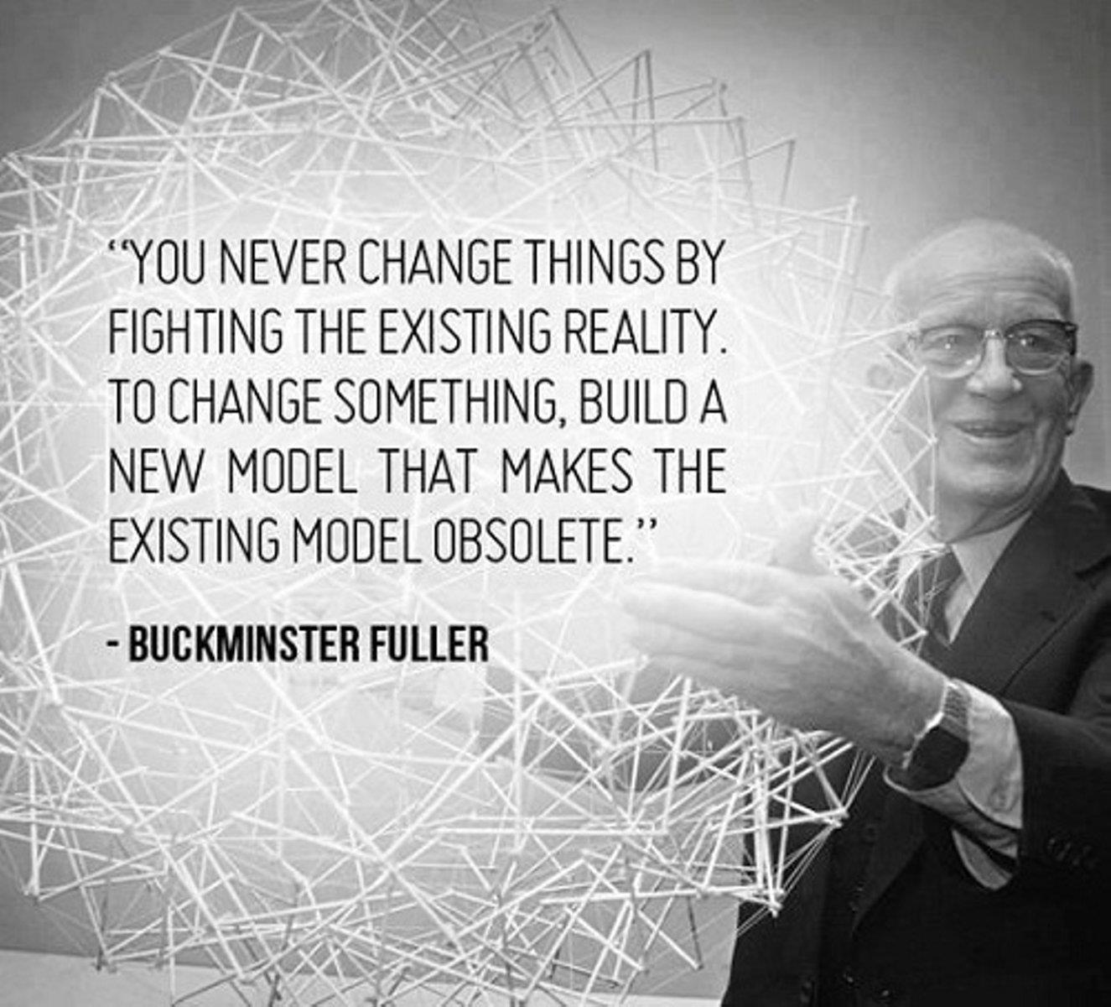
een nieuwe mindset

Slide 10
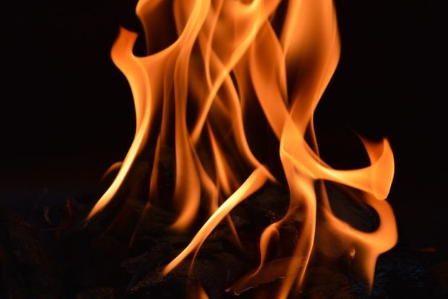
wij verbranden
500 miljoen jaar fossiele opbouw
in 500 jaar, wat betekent dat wij
1.000.000x minder fossiele energie moeten gebruiken om in balans te zijn met de aarde

Slide 11
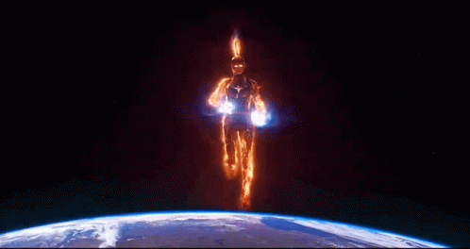
ehh…
uhh…
wat is energie?
E=mc²?
¿que?

Slide 12
het vermogen om arbeid te verrichten

Slide 13
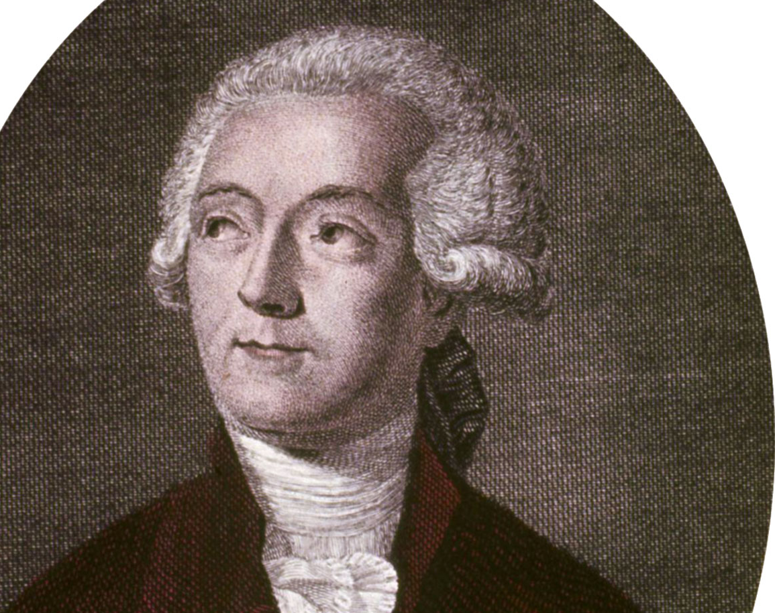
“in nature nothing is created, nothing is lost, everything is transformed”
Antoine de Lavoisier

Slide 14
aanraken
gebruiken
energie is de valuta van de échte economie
maken
uitwisselen

Slide 15
Enkele principes van de Wereld van B

Slide 16
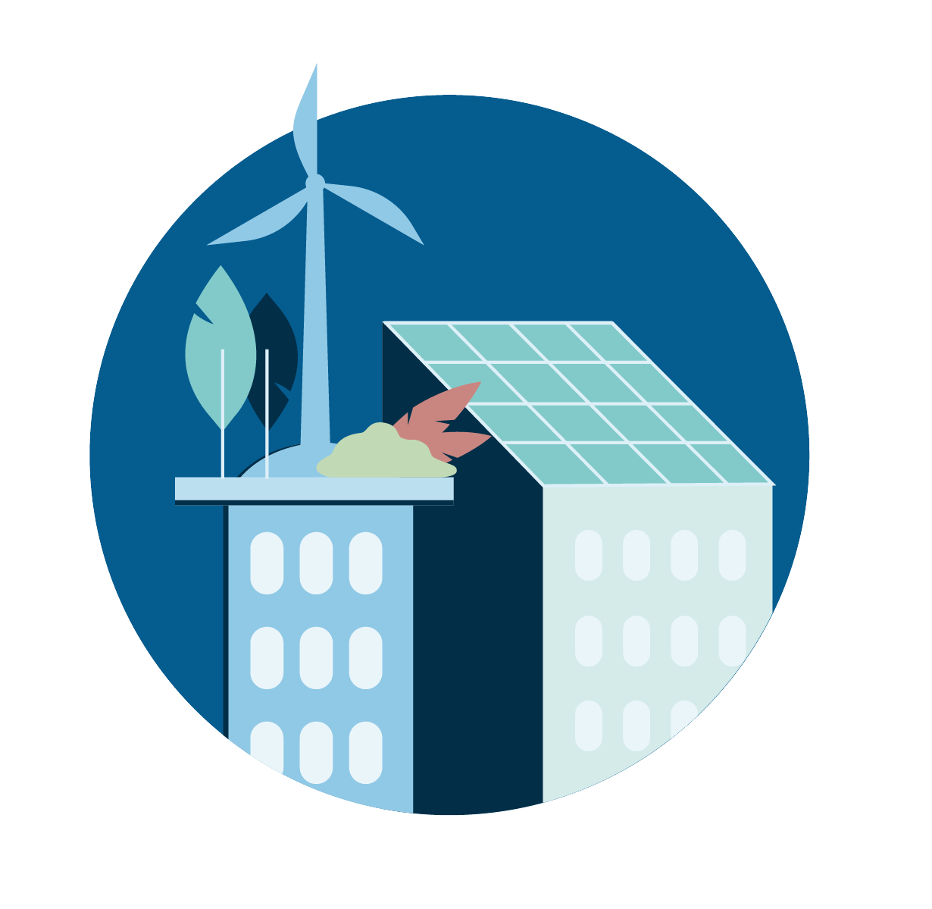
Het gaat om toegang
Van verbruik naar gebruik
‘uploaden’ én ‘downloaden’ van energie
Geen consument meer, maar prosument

Slide 17
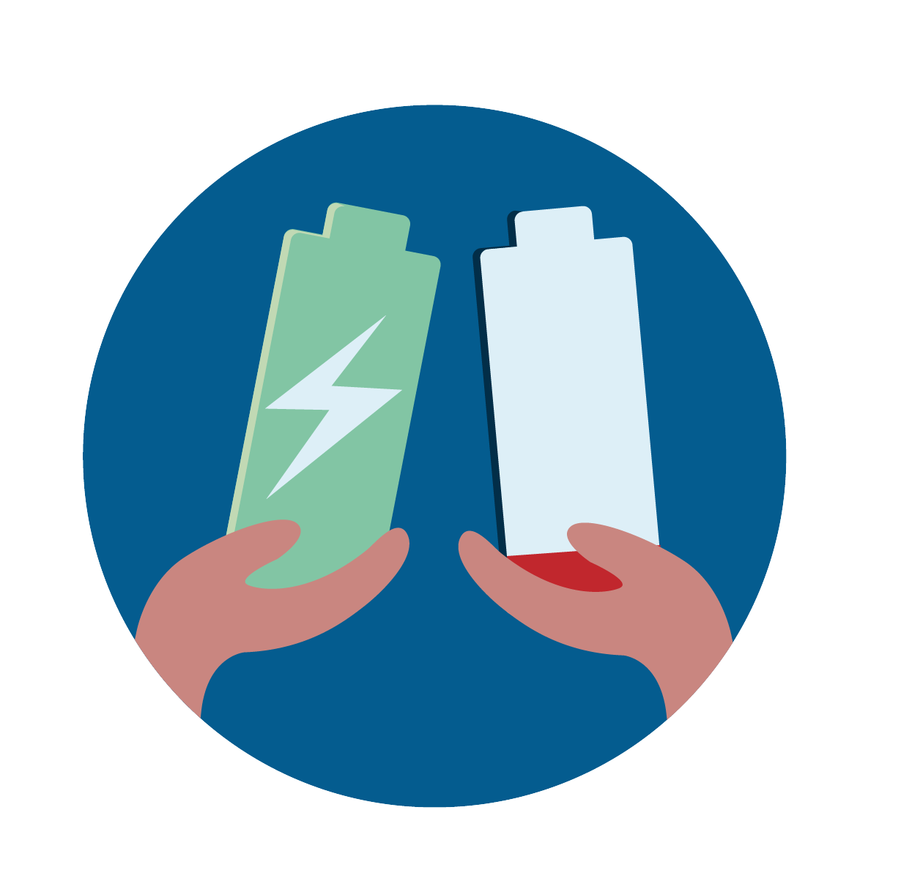
Lokaal eigenaarschap en samenwerking
Energie voor en van ons allemaal
Wij zijn allemaal verantwoordelijk voor het systeem
Hernieuwbaar is het nieuwe zeker

Slide 18
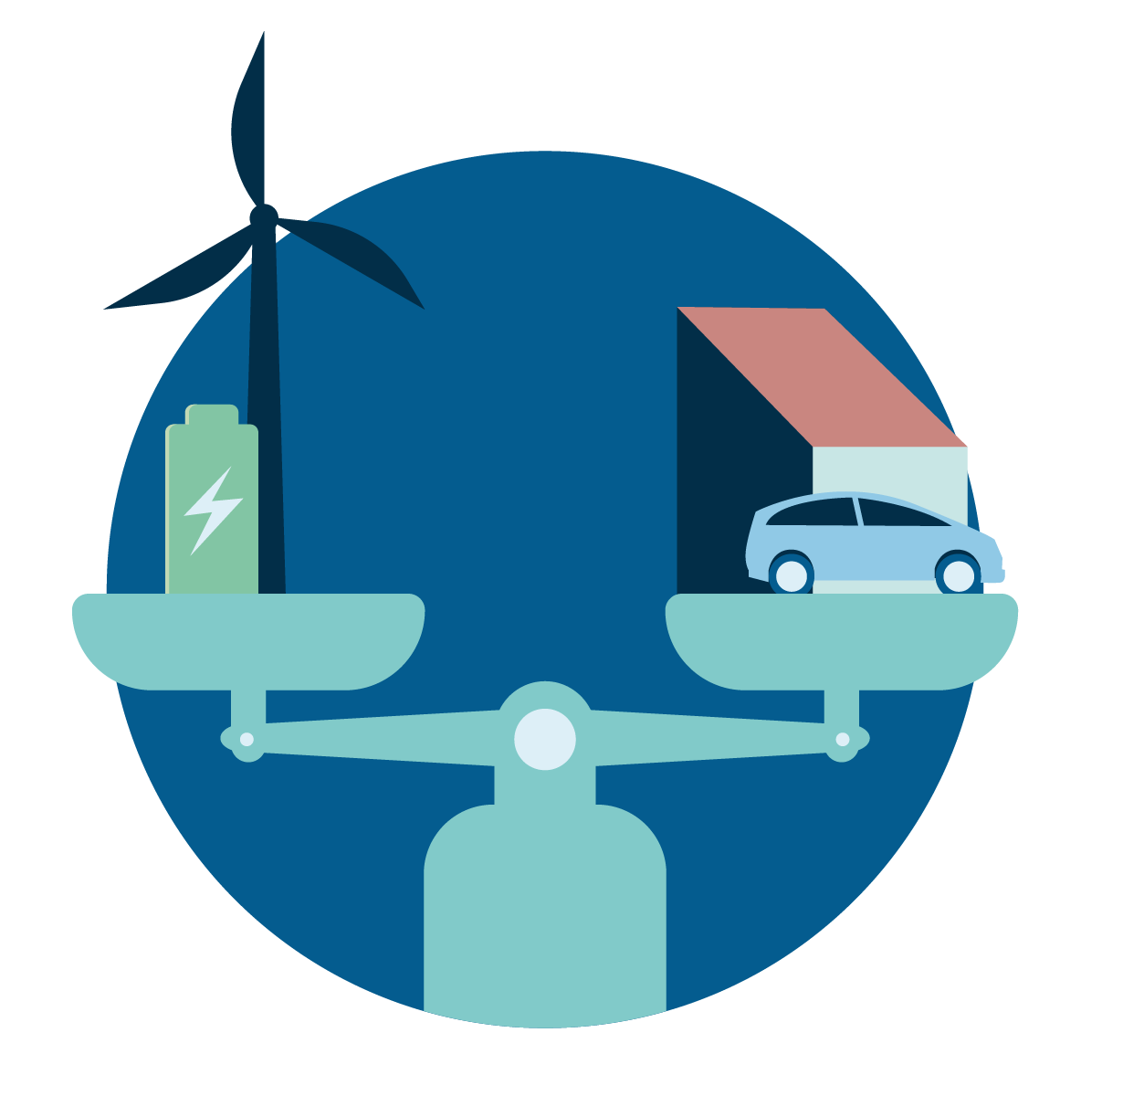
Alles neigt naar balans
In lijn met de natuur
Belonen voor balans
Herordening van de markt

Slide 19
Een gedistribueerd systeem
Opwek, opslag, conversie én de bijbehorende verantwoordelijkheden decentraliseren
Peer-to-peer energie

Slide 20
Veerkracht
Resilience by design: een “antifragiel systeem”
Veel minder afhankelijk van geopolitiek
Investeren in autonomie, in verbondenheid

Slide 21
Beperkende overtuigingen om los te laten

Slide 22
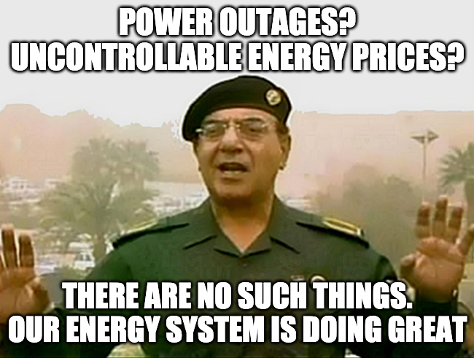

Slide 23
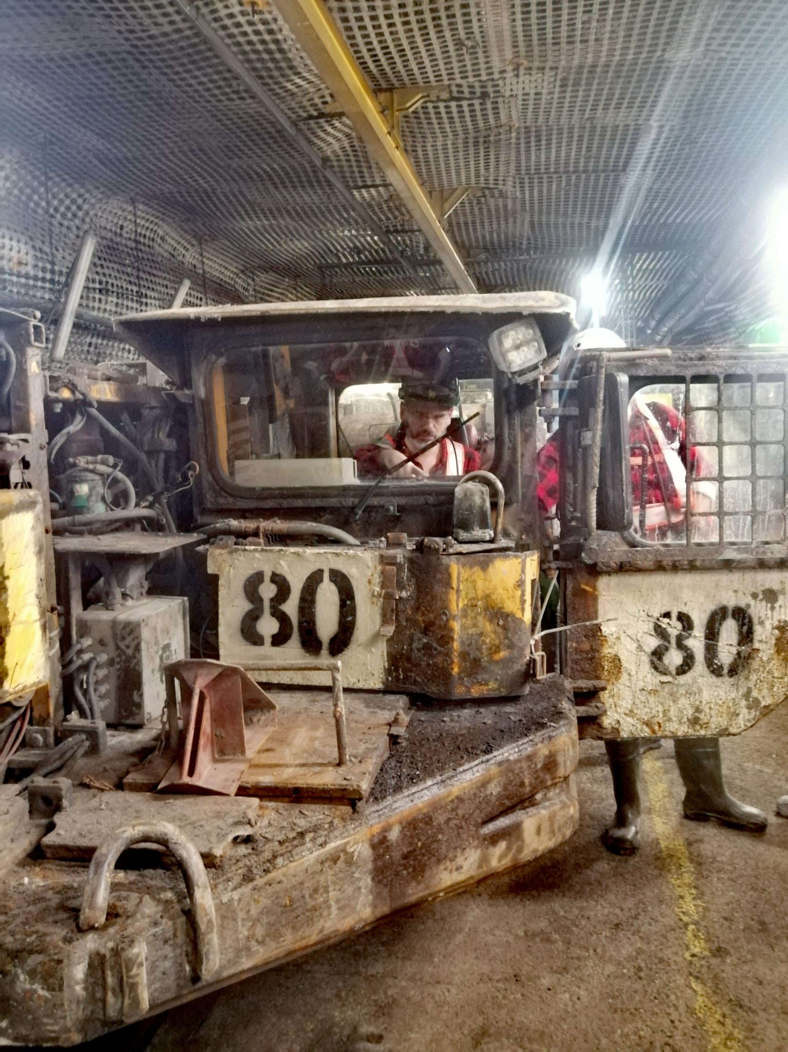
‘Fossiele bronnen’ bestaan niet. Fossiele voorraden wel. De bron is de zon.

Slide 24
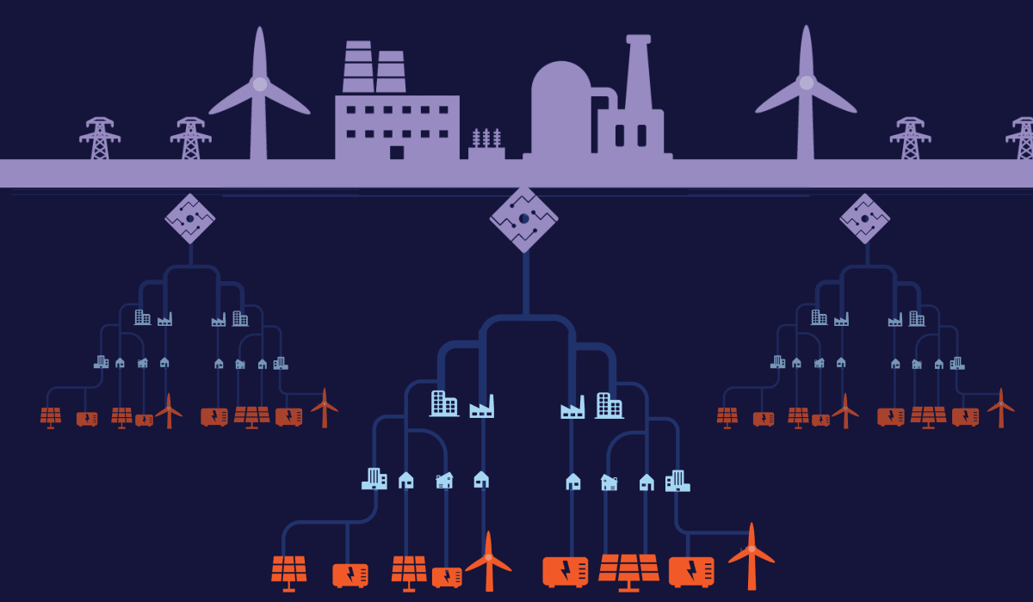
Laat leveringszekerheid plaatsmaken voor beschikbaarheid in plaats en tijd.

Slide 25
De Wereld van B ligt niet in de toekomst, maar nu in onze handen. Hoe ‘B’ kunnen wij vandaag al zijn?

Slide 26
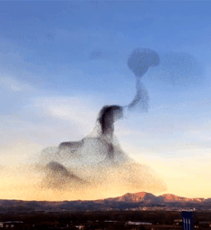
‘Planning & control’ maakt plaats voor ‘sense & respond’.
Van klassiek orkest naar jamsessie

Slide 27
De Wereld van B: welkom in het nieuwe nu
www.dewereldvanb.nl

